Slide 1


Modulul
Confidențialitate și protecție a datelor

Slide 2
Agendă :
1. Criptarea discurilor și a partițiilor.
  Baze teoretice: principiu de funcționare, algoritmi de criptare.
  Instalarea programului (configurare, definirea discului, alegerea parametrilor, generarea cheilor).
2. Criptografia – introducere

Slide 3
Criptarea discurilor și a partițiilor
VeraCrypt este un software gratuit de criptare a discurilor open source pentru Windows, Mac OSX și Linux.
VeraCrypt este oferit de IDRIX (https://www.idrix.fr) și bazat pe TrueCrypt 7.1a.

Slide 4
Criptarea discurilor și a partițiilor
VeraCrypt caracteristici principale:
  Creează un disc virtual criptat într-un fișier și îl montează ca un disc real.
  Criptează o întreagă partiție sau un dispozitiv de stocare, cum ar fi o unitate flash USB sau un hard disk.

Slide 5
Criptarea discurilor și a partițiilor
VeraCrypt caracteristici principale:
  Criptează o partiție sau o unitate în care este instalat Windows (autentificare înainte de pornire).
  Criptarea este automată, în timp real (din mers) și transparentă.
  Paralelizarea și pipeliningul permit citirea și scrierea datelor la fel de rapid ca și cum unitatea nu ar fi criptată.

Slide 6
Criptarea discurilor și a partițiilor
VeraCrypt caracteristici principale:
  Criptarea poate fi accelerată hardware pe procesoarele moderne.
  Oferă o negație plauzibilă, în cazul în care un adversar vă obligă să dezvăluiți parola: volum ascuns (steganografie) și sistem de operare ascuns.
  Mai multe informații despre caracteristicile VeraCrypt pot fi găsite în documentație
  https://www.veracrypt.fr/en/Home.html

Slide 7
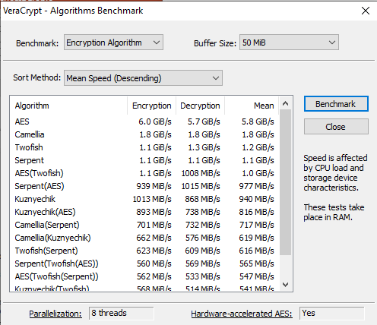
Criptarea discurilor și a partițiilor
VeraCrypt permite criptarea folosind următorii algoritmi: AES, Camellia, Kuznyechik, Serpent și Twofish; precum și criptare multiplă cu: AES-Twofish, AES-Twofish-Serpent, Serpent-AES, Serpent-Twofish-AES, Twofish-Serpent.

Slide 8
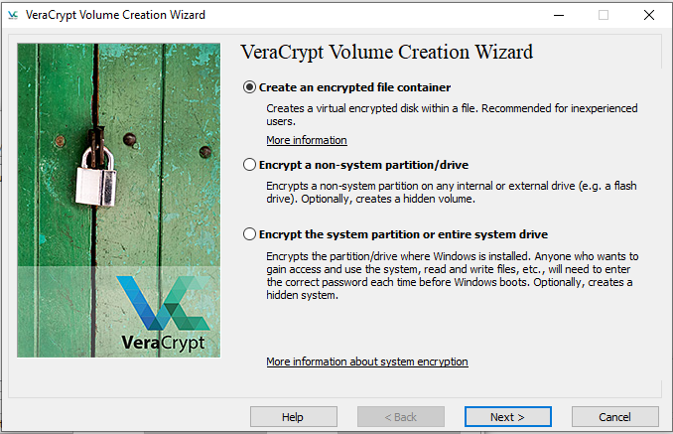
Criptarea discurilor și a partițiilor – pas cu pas
Pasul 1 – Deschideți Expertul de creare a volumului și selectați opțiunea „Creați un container de fișiere criptat”

Slide 9
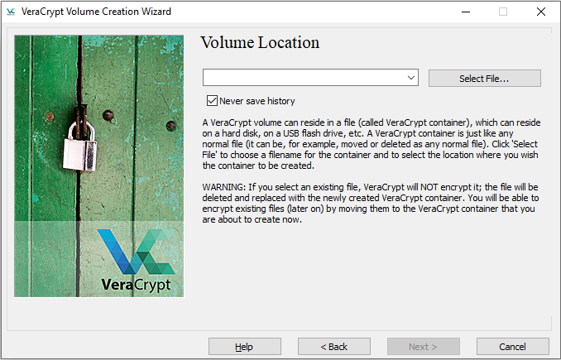
Criptarea discurilor și a partițiilor – pas cu pas
Pasul 2– Selectați opțiunea „Volum VeraCrypt standard”

Slide 10
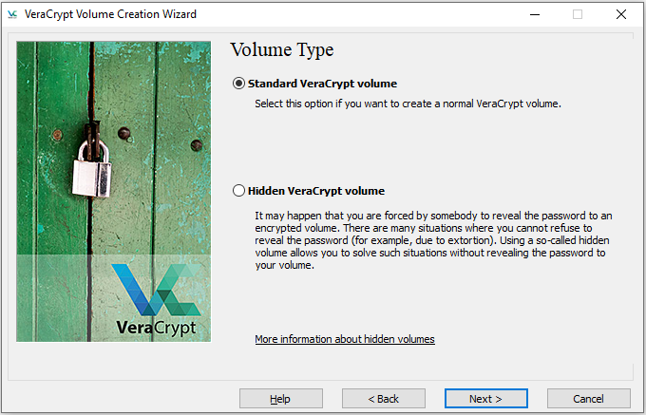
Criptarea discurilor și a partițiilor – pas cu pas
Pasul 3 – Specificați locația volumului

Slide 11
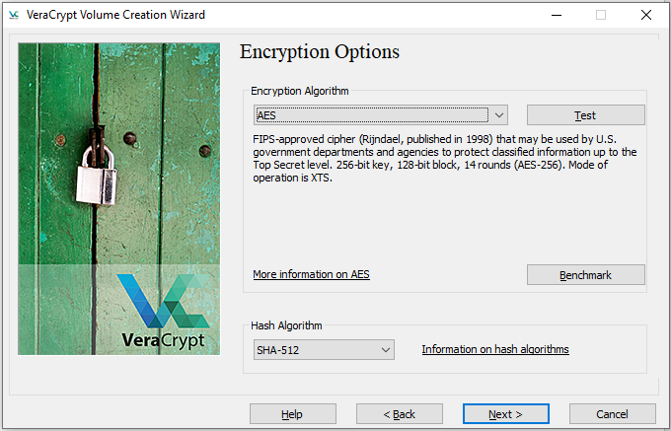
Criptarea discurilor și a partițiilor – pas cu pas
Pasul 4 – Selectați un algoritm de criptare

Slide 12
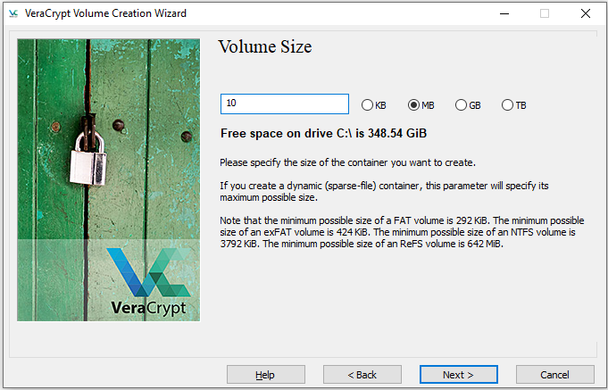
Criptarea discurilor și a partițiilor – pas cu pas
Pasul 5 – Specificați dimensiunea volumului

Slide 13
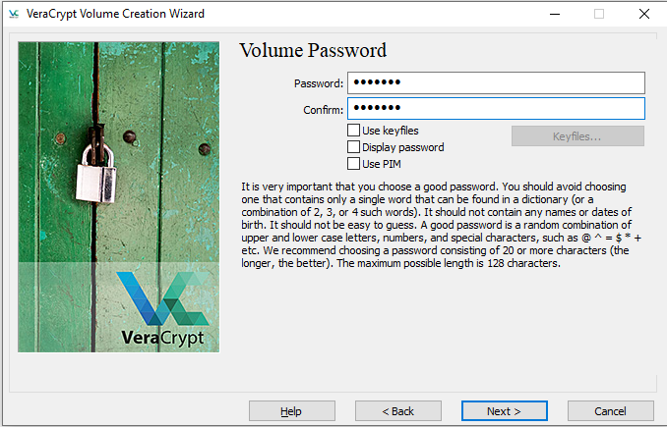
Criptarea discurilor și a partițiilor – pas cu pas
Pasul 6 – Creați parola de volum

Slide 14
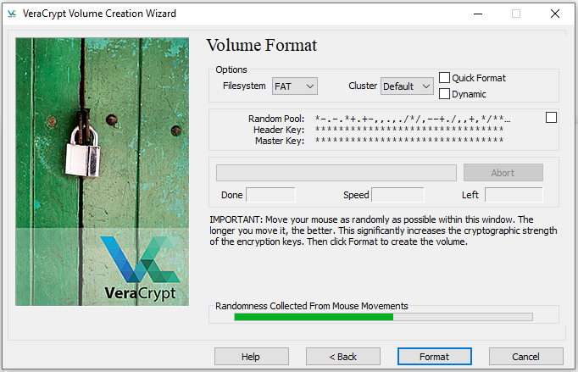
Criptarea discurilor și a partițiilor – pas cu pas
Pasul 7 – Formatare volum

Slide 15
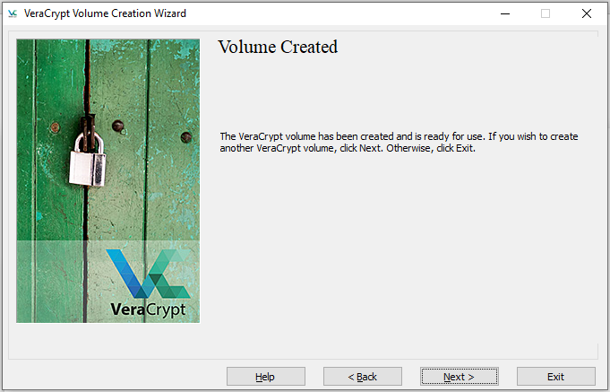
Criptarea discurilor și a partițiilor – pas cu pas
Pasul 8 – Monitor final – Volum gata de utilizare.

Slide 16
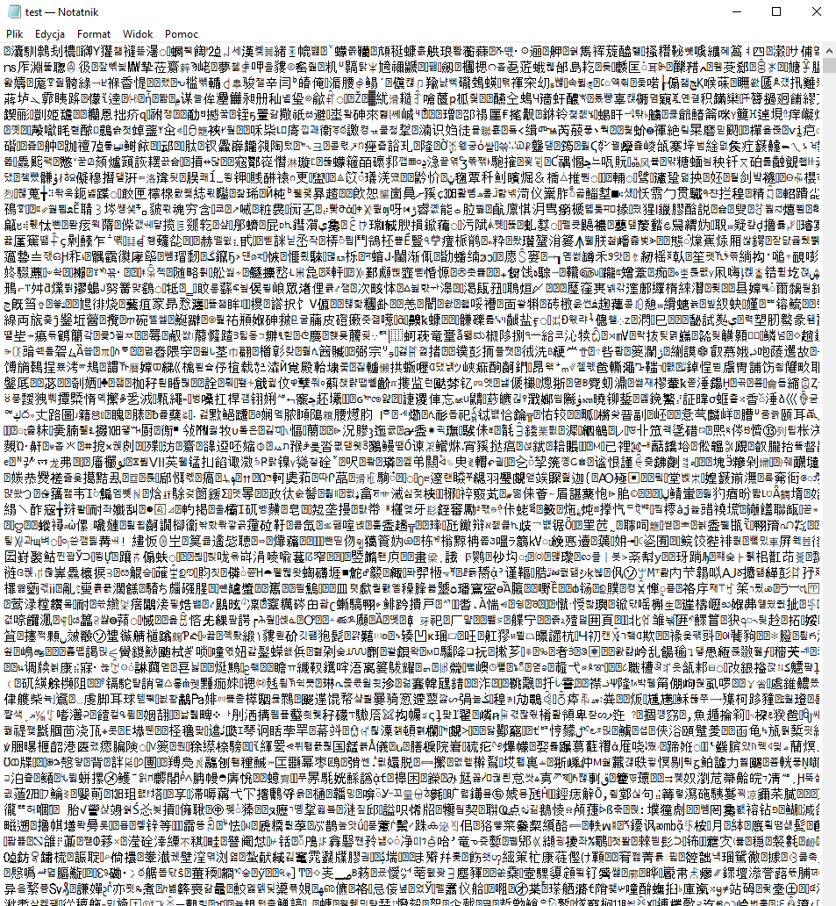
Criptarea discurilor și a partițiilor – pas cu pas
Vizualizați fișierul „test” în notepad

Slide 17
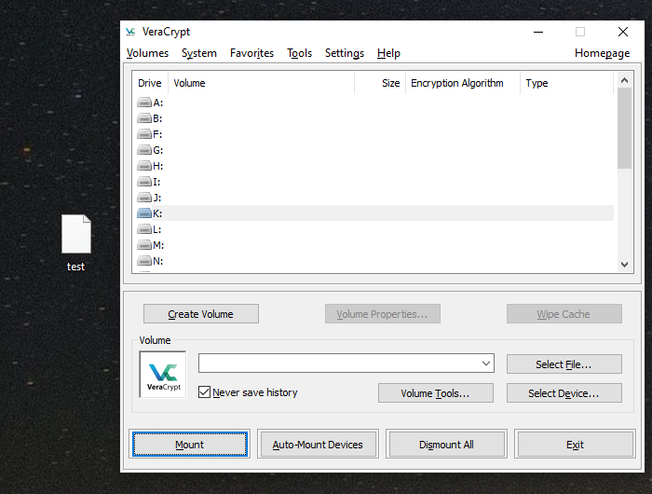
Criptarea discurilor și a partițiilor – pas cu pas
Cum se utilizează VeraCrypt?

Slide 18
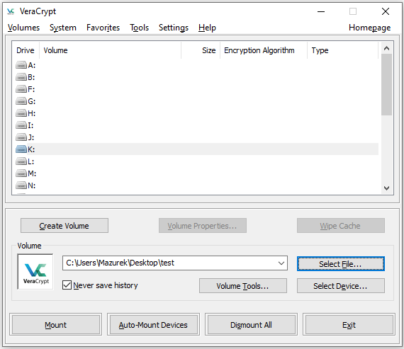
Criptarea discurilor și a partițiilor – pas cu pas
Pasul 1 – Selectați fișierul – conatiner VeraCrypt

Slide 19
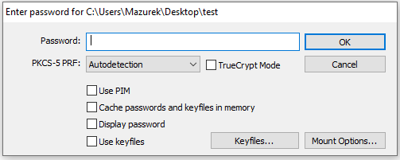
Criptarea discurilor și a partițiilor – pas cu pas
Pasul 2 – Selectați unitatea (de exemplu litera K) și apăsați butonul „Montare”
Pasul 3 – Introduceți parola corectă și apăsați butonul OK

Slide 20
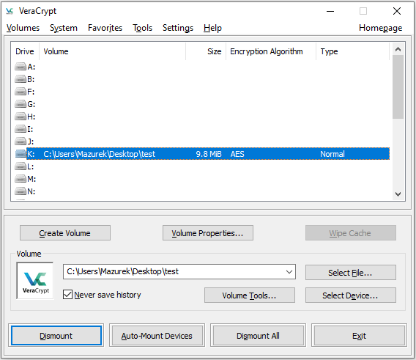
Criptarea discurilor și a partițiilor – pas cu pas
Pasul 4 – Volumul conectat corect – gata de utilizare

Slide 21
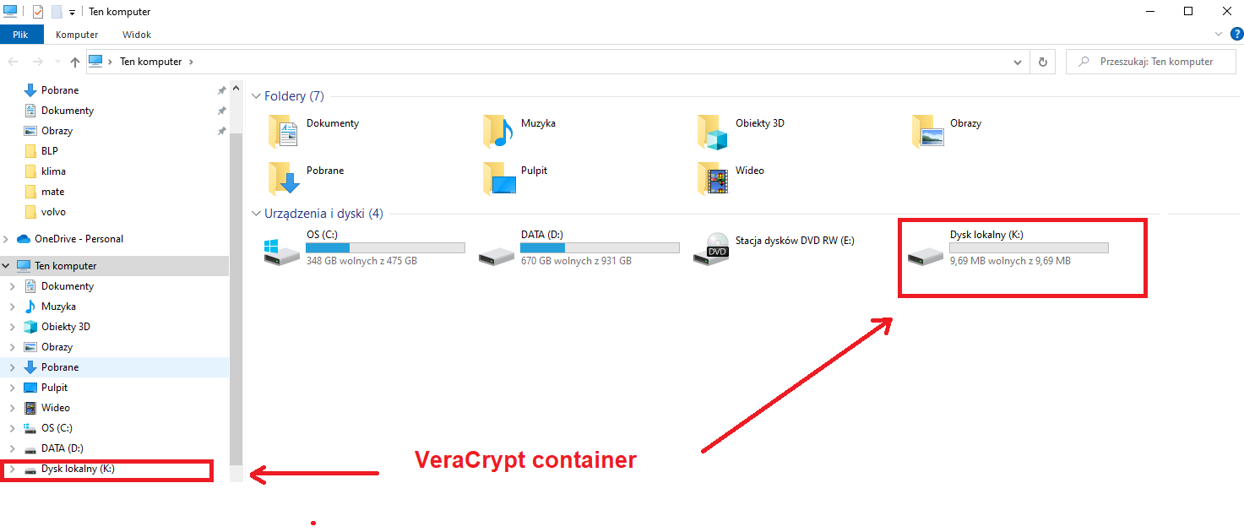
Criptarea discurilor și a partițiilor – pas cu pas
Pasul 5 – Acum aveți un disc virtual nou în sistemul de fișiere al dvs

Slide 22
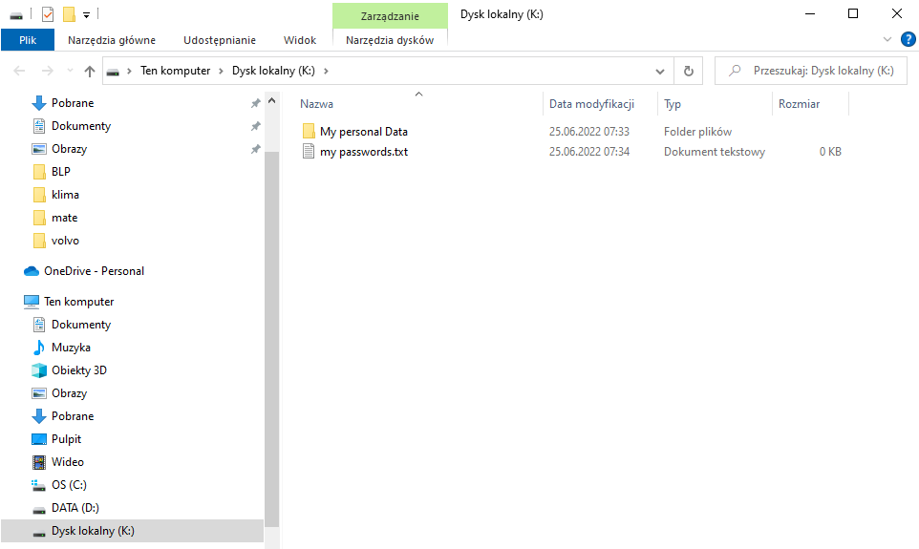
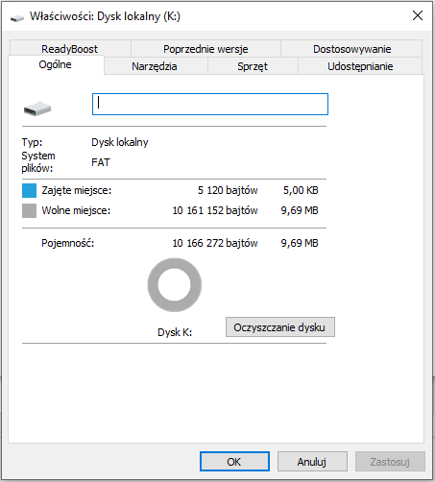
Criptarea discurilor și a partițiilor – pas cu pas
Pasul 6 – În containerul VeraCrypt creat, puteți crea foldere noi și orice fișiere, amintindu-vă doar să limitați dimensiunea containerului creat.

Slide 23
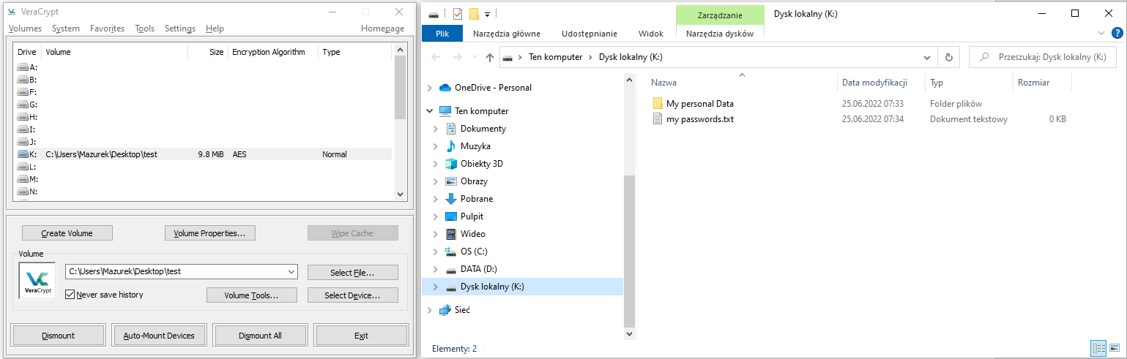
Criptarea discurilor și a partițiilor – pas cu pas
Pasul 7 – Încetarea în siguranță a lucrului cu fișierul VeraCrypt – disc Dismount
Pasul 8 – Apăsați butonul Exit

Slide 24
Criptografia - definiții de bază
Cryptography - arta protecției datelor în așa fel încât doar o persoană desemnată să o poată citi. Este implementat folosind criptarea. Procesul invers la criptare se numește decriptare.
Cryptanalysis - arta de a citi mesaje criptate fără a avea permisiunile corespunzătoare (cheie, algoritm) - spargerea codurilor.
Cryptology - o combinație de criptografie și criptoanaliza.

Slide 25
Criptografia - definiții de bază
Cryptogram (informații criptate) - este o informație obișnuită (așa-numita publică) procesată de funcția de criptare într-o formă ilizibilă.
Encryption function (E) - convertește informații (explicite) (M) în ilizibile (criptate) (C)
Decryption function (D) - convertește informații criptate (izibile) (C) în informații explicite (decriptate).(M).
E(M) = C, D(C) = M, D(E(M)) = M

Slide 26
Principiile de bază ale criptografiei
Adversarul nu trebuie subestimat.
Securitatea sistemului criptografic nu trebuie să se bazeze pe secretul algoritmului.
Sistemele criptografice de succes nu trebuie modificate.

Slide 27
Principiile de bază ale criptografiei
Luați în considerare întotdeauna posibilitatea erorilor criptografice sau a încălcării disciplinei de criptare.
Utilizarea corectă a sistemului criptografic nu scutește de utilizarea altor măsuri de securitate.

Slide 28
Erori de criptare de bază
Transmiterea simultană a textului secret și deschis.
Folosind aceeași cheie pentru a cripta două texte clare diferite.
Folosind două chei diferite pentru a cripta același text simplu.
Repetarea unor fraze stereotipe în text criptat.

Slide 29
Erori de criptare de bază
Folosind parole și chei simple.
Utilizarea de parole și chei scurte.
Utilizarea semnelor de punctuație.
  Frecvența spațiilor este de cel puțin două ori frecvența celei mai comune vocale
Corectitudinea stilistică și ortografică.

